Slide 1
ASME Digital Collection
美国机械工程师协会数据库
使 用 指 南
iGroup 中国
杨 斌
bill@igroup.com.cn

Slide 2
内容提纲
ASME简介
产品
期刊
电子书
会议录
新平台使用

Slide 3
ASME 简介
美国机械工程师协会（American Society of Mechanical Engineers）成立于1880年。现已成为一家拥有全球130,000名会员的国际性非赢利教育和技术组织，也是世界上最大的技术出版机构之一。

Slide 4
ASME 宗旨
通过制定专业规范、组织研发活动、联系政府机构、召开会议、出版书刊以及持续的教育训练，来促进全球跨学科工程学的技术水平、学科研究和行业运作。
☆ 每年召开约30场大型技术会议
☆ 每年举办200多个专业发展课程
☆ 制定600多项工业和制造业行业标准，被全球100多个国家被采用

Slide 5
ASME 学会主席
主席 | 专利/发明
第 1 任 Robert H. Thurston | 钢铁性能测试三坐标立体图表
第25任 Frederick W. Taylor | 科学管理法之父
第29任 George Westinghouse | 火车空气制动闸
第48任 Elmer Sperry | 陀螺稳定器（用于美国海军）
第131任 Marc Goldsmith（2013年）
核能行业顾问、IEEE 高级会员、无国界工程师协会国家指导委员
第132任 Madiha Kotb （2014年）
曾任ASME合规性评价委员会副主席
第134任 J. Robert Sims, Jr（2015年）
贝赫特工程公司故障分析顾问、在埃克森美孚国际公司任职超过30年
快来ASME数据库检索他们的姓名，查看他们发表的文章！

Slide 6
ASME 产品
ASME eBooks 电子书
ASME Journals 期 刊
ASME Proceedings 会议录

Slide 7
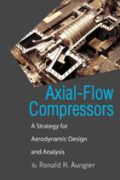
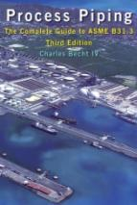
ASME 电子书
1998~now ASME eBooks
由ASME 技术部门主办
图书类型：专业参考书、专题著作、技术手册、规章解读、非 ASME 主办会议的会议录
图书主题：设计和制造、新兴技术（如医疗技术、人工智能）、工程技术管理、压力容器和管线、燃气轮机和动力系统、传热、电子封装、风险和补救、摩擦学
可在线阅读 1998~2005 年出版的精选图书 和2006~2015年的全部图书
每年新增 10~20 本，目前共 180 多本

Slide 8
ASME 电子书推荐
Energy and Power Generation Handbook: Established and Emerging Technologies
《能源和发电手册：现有技术与新兴技术》
来自全球的50 位专家就已知的所有发电方式给出了全面的学术讨论和建议。包含约1250 条参考和750 多张插图。
Biomedical Applications of Vibration and Acoustics in Therapy, Bioeffect and Modeling
《应用于医疗、生物效应和建模的震动和声学》
本书中的生物医疗研究课题将引导读者探索该领域的最新技术，适合临床医生、医师、讲师和学生阅读。

Slide 9
ASME 期刊
2000~now ASME e-Journals
1960~1999 ASME Archives
29 种期刊，23 种已被JCR 收录
每篇期刊文章都经过同行评审
2013、2014年ASME期刊影响因子平均涨幅为6.6% 和4.7%。
5种期刊在2015年提高了出版频率，每年出版170期左右
涵盖学科
☆ 基础工程
能量转换、能源、环境、运输、一般工程学、材料和结构
☆ 制造
材料储运、设备工程和维护、加工产业、制造工程、纺织工程
☆ 系统&设计
计算机在工程中的应用、信息存储和处理系统、设计工程、动力系统和控制、电气和电子封装、机电一体化、流体动力系统
特点
研究领域广泛、评审流程严格、期刊地位平均

Slide 10
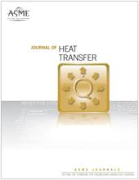
ASME 经典期刊
《传热期刊》Journal of Heat Transfer
在 JCR 收录的 105 本机械工程类期刊中，总引用量第5、IF第14。
刊载应用于能源、环境、燃气涡轮、电子设备、航空航天等领域的热力学和能量转换论文和札记。与另一种ASME期刊《 热能科学和工程应用期刊》(Journal of Thermal Science & Engineering Applications )形成互补。
检索关键词： biological heat（生物热）、 radioactive heat transfer（辐射传热）、mass transfer（质量传递）、 热传导（heat conduction）、 electronic and photonic cooling（光子冷却）、forced convection（强制对流）、exchanger（热交换器）、 wake cooling（尾迹冷却）、jets cooling（喷射冷却）、impingement cooling（冲击冷却）、porous media（多孔介质）、thermal systems（热力系统）、two-phase flow and heat transfer（两相流动和热传递）
http://heattransfer.asmedigitalcollection.asme.org

Slide 11
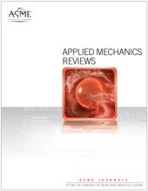
ASME 经典期刊
《应用力学评论》Applied Mechanics Reviews
在 JCR 收录的 132本力学类期刊中，IF第4。
高品质评论期刊，汇集了应用力学和工程学所有分支学科的资料，包括高级研究人员针对这些分支学科的技术进展和教学进展所撰写的回顾调查、评论，以及世界主要期刊文献的摘要。每年还提供作者与主题累积索引，一期会议论文或专题论文增刊。
检索关键词： fluid mechanics（流体力学）、 solid mechanics（固体力学）、 heat transfer（传热）、dynamics（动力学）、vibration（震动）、education（教学）、thermal coupling（热耦合）、aerodynamic（气动力）、 bearing system（轴承系统）
http://appliedmechanics.asmedigitalcollection.asme.org

Slide 12
ASME 新刊
《微纳制造期刊》 Journal of Micro & Nano-Manufacturing
本刊于2013年起发行，为特征尺寸小于一百微米的微纳制造提供了一个交流的平台，旨在快速传播该领域的原创理论和应用研究。它关注的问题包括：制造流程创新、准确度和精密度、吞吐量的提高、材料利用率、紧凑设备开发、环境和生命周期分析以及预测模型的建立。
检索关键词：hybrid manufacturing process（混合生产过程）、bottom-up and top-down processes（自顶向下和自底向上过程）、energy source utilizing（能源利用）、multi-scale phase features（多尺度相位特征）、equipment development（设备开发）、 predictive model（预测模型）、material simulation（材料模拟）、metrology（计量学）、sensor integration（传感器集成）、design algorithms（算法设计）、life cycle analysis（生命周期分析）
http://micronanomanufacturing.asmedigitalcollection.asme.org

Slide 13
ASME 新刊
《校核、验证和不确定性量化期刊》 Verification, Validation and Uncertainty Quantification
本刊于2016年起发行，研究范围包括而不限于：标准的校核；解决方案的验证；不确定性量化；裕度量化；模型预测；模型适当度；模型成熟度；模型逼真度；模型不确定性的敏感度分析；偶发不确定性；认知不确定性；实验的不确定性；测量的不确定性；产能预测；征状识别和排序表（PIRT）的建立；预期使用途径；模拟使用情景；监管学；比较器。
verification.asmedigitalcollection.asme.org

Slide 14
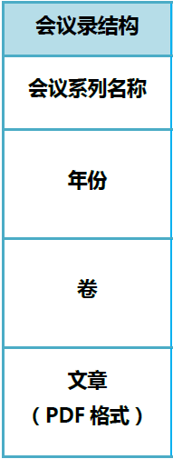
2002~now ASME Proceedings
ASME 会议录
每年举办约30场会议，出版80~100卷会议资料
可订购访问2002年至今的所有会议的资料
会议录数超过1400卷，文章超过50000篇
绝大部分内容被EI（工程信息）和SCI（科学引文索引）收录

Slide 15
ASME 知名会议录
Turbo Expo: Power for Land, Sea, and Air (GT) 涡轮博览会
Heat Transfer Summer Conference (HT) 传热会议
International Mechanical Engineering Congress & Exposition
简称IMECE，国际机械工程大会和博览
互补期刊：《 涡轮机械期刊》
互补期刊：《传热期刊》

Slide 16
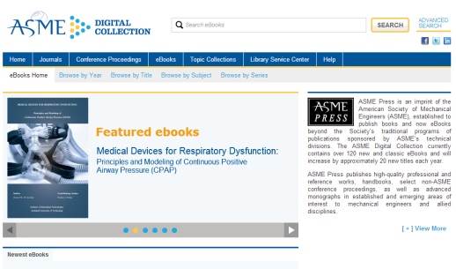
ASME 新平台
界面更清晰
检索方式多样化
便于馆员管理

Slide 17
ASME 新平台
ASME 线上平台移至http://asmedigitalcollection.asme.org
新平台保留ASME 所有期刊、会议录和电子书的现过刊
为用户提供资源整合度更高的使用体验
※ 新平台一旦开通，旧平台asmedl.org以及Scitation上相关内容将不再使用，地址自动跳转。

Slide 18
支持新平台的浏览器
Windows | Mac | 平板电脑或手机
IE 7 Firefox Chrome | Firefox Safari | iPad：Safari iPod Touch和iPhone：最新iOS系统可浏览mobile版网站 Android系统：安卓3.0以上的操作系统自带的浏览器

Slide 19
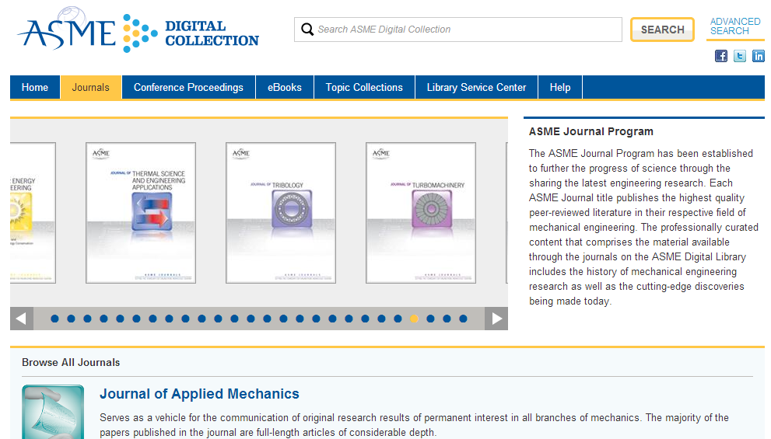
新平台使用
A. 期刊
在网站主页点击导航栏上Journal，进入ASME期刊主页

Slide 20
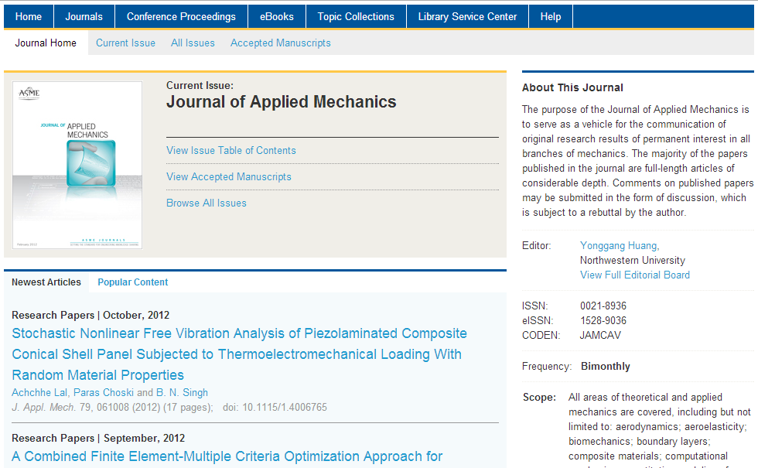
点击可浏览
> 当前期的目录
> 所有期
> 编辑刚收到的投稿
最新文章和推荐文章
该刊关注的学科领域

Slide 21
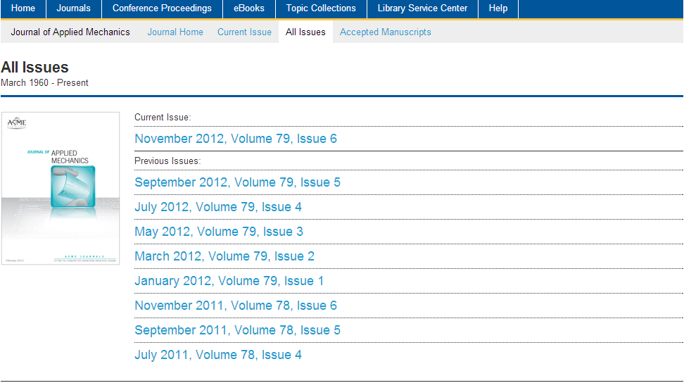
进入all issues，浏览从创刊至今的所有期数
选择期刊年份

Slide 22
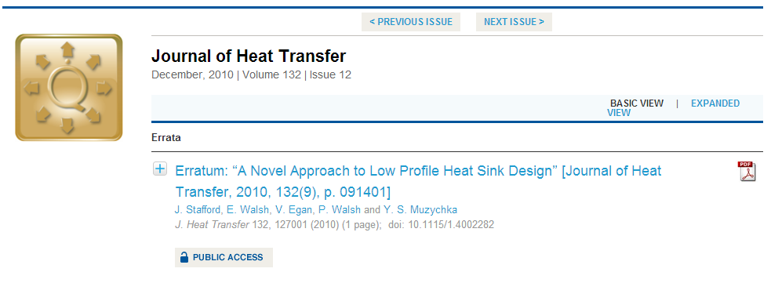
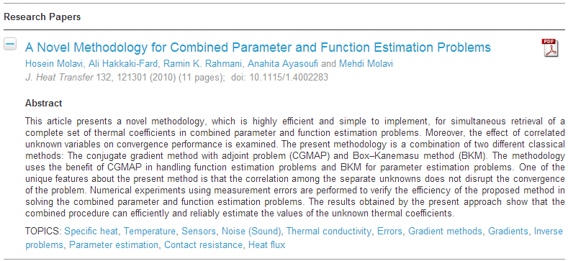
跳转到前一期或后一期
点击EXPANDED VIEW，显示所有文章的摘要和关键词
进入某一期，可以看见各栏目名称，如勘误记录、研究论文
点击某个关键词，可找到ASME出版物中所有与之有关的文章

Slide 23
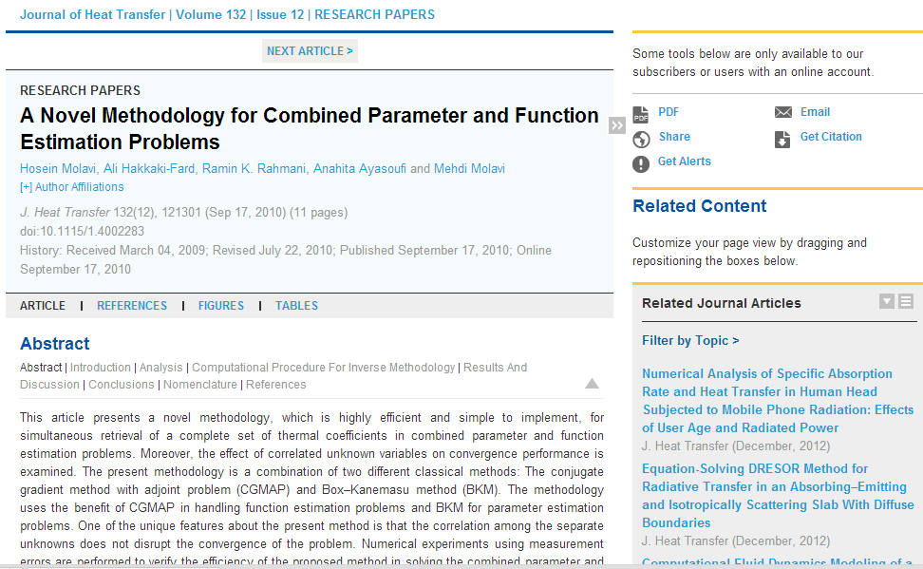
查看PDF全文
点击此处，页面转到所有参考文献、插图和图表
保存含所有插图和文章信息的PPT（订购用户才有这个功能）
进入某篇文章，可以点击这些链接直接跳到文章某个板块，如引言、实验过程描述、术语表、参考文献

Slide 24
点击此处回到该期的目录页面
展开作者信息
与之相关的其他文章链接，来源包括期刊、会议录、电子书

Slide 25
文章的每一个章节下面都有跳转至其他章节的链接
点击引文后面的编号，页面跳转至被引用文献的信息
文献信息后面可能出现CrossRef链接，通往文献在ASME的页面；也可能出现外部网址

Slide 26
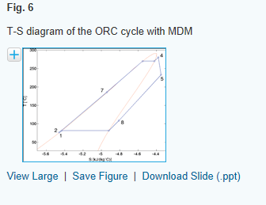
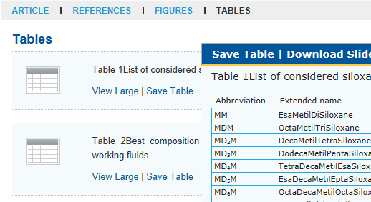
储存文中图表：
可以复制黏贴到EXCEL中（不建议将表格另存为PPT）
点击此处查看表格
> 查看大图，右键另存为图片
> 收藏到您的ASME账号
> 下载含有图片和文章信息的PPT

Slide 27
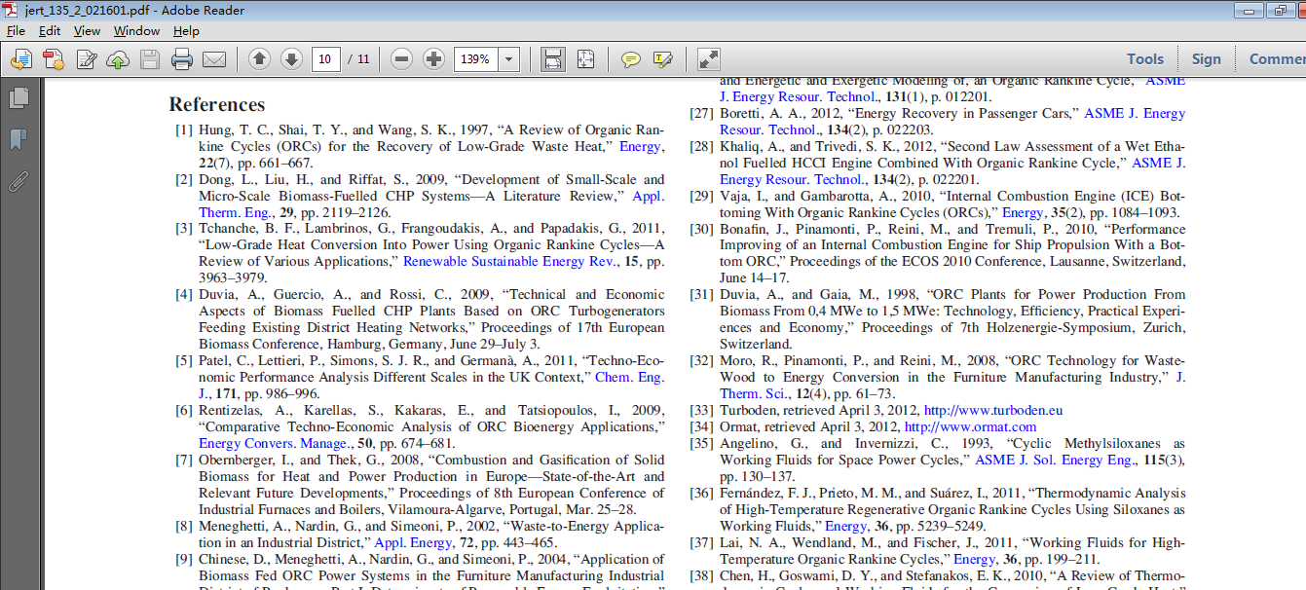
PDF 全文中，参考文献信息后面也有链接。

Slide 28
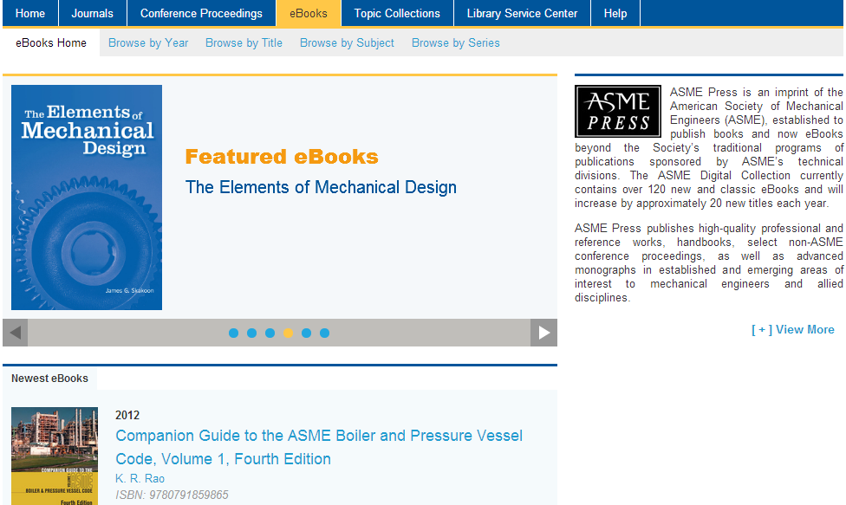
B. 电子书
ASME电子书有四种浏览方式
> 年份（1993/98~2012）
> 书名（A-Z）
> 主题（9种）
> 系列（分为ASME自己出版的电子书和非ASME举办会议的会议录）

Slide 29
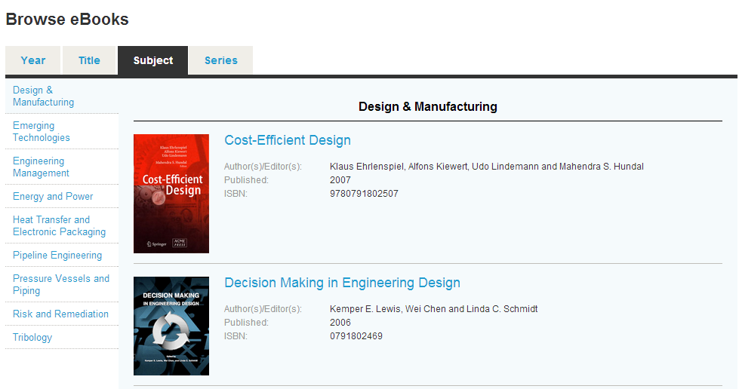
按主题浏览：
Design and Manufacturing 设计与制造
Emerging Technologies 新兴技术
Engineering Management 工程技术管理
Pressure vessel and pipeline 压力容器和管线
Gas Turbine and Power 燃气轮机和动力
Heat Transfer & Electronic Packaging热传导和电子封装
Pipeline Engineering 管线工程
Risk and Remediation 风险和补救
Tribology 摩擦学

Slide 30
点击作者名字，可查看他在ASME其他出版物上发表的文章
点击章节标题，可查看该部分摘要
欲查看PDF格式全文，请在此处点击图标
※ 进入章节页面后没有PDF全文下载的标识

Slide 31
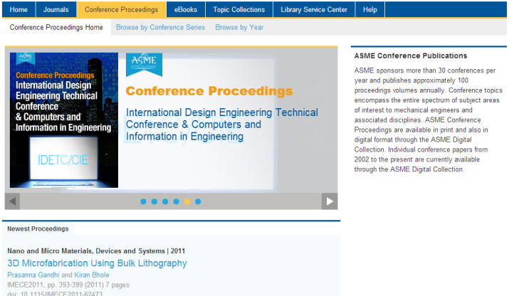
B. 会议录
按会议总名次或年份浏览
点击导航栏上的Conference Proceeding，进入会议录页面。
※ 这些会议都是ASME主办或参与合办的

Slide 32
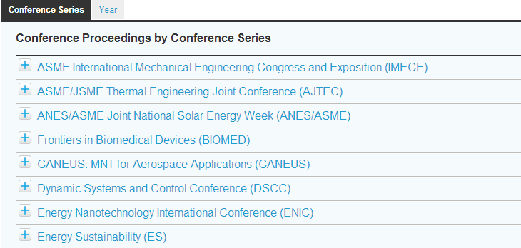
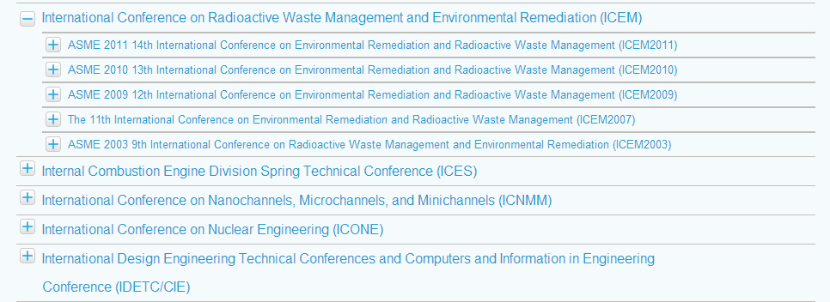
一共有47种会议，按首字母顺序排列
点开 ，可以看到该种会议的年份和每年的会议主题

Slide 33
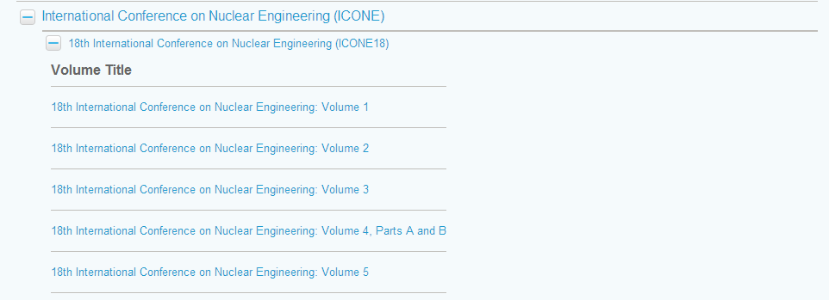
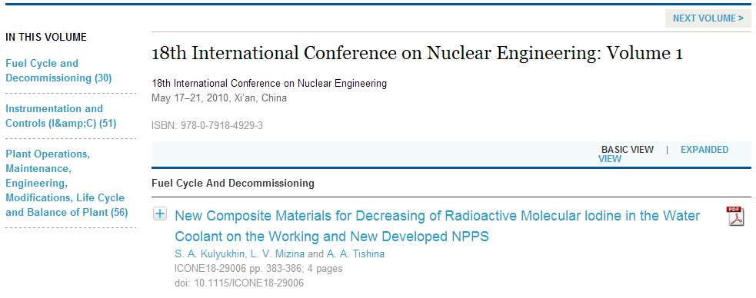
点开某一年的会议，可看见当年会议录的卷数
※ 有些会议录一年仅一卷
点开某一卷，左栏可以看见该卷有三个主题板块，每个板块下由不同与会者撰写的文章

Slide 34
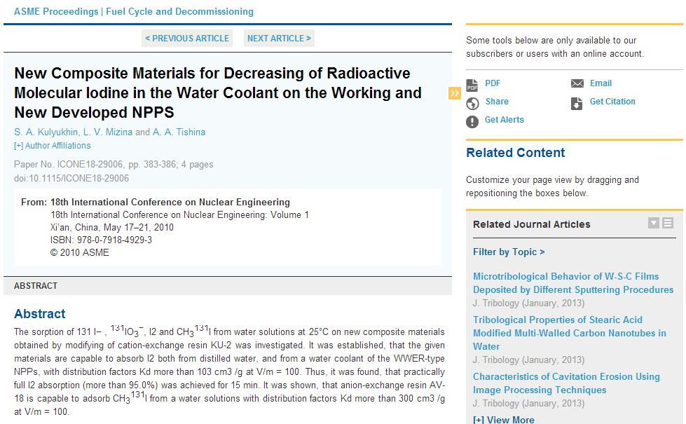
会议录文章和期刊文章页面结构相似，不同的是没有参考文献和插图

Slide 35
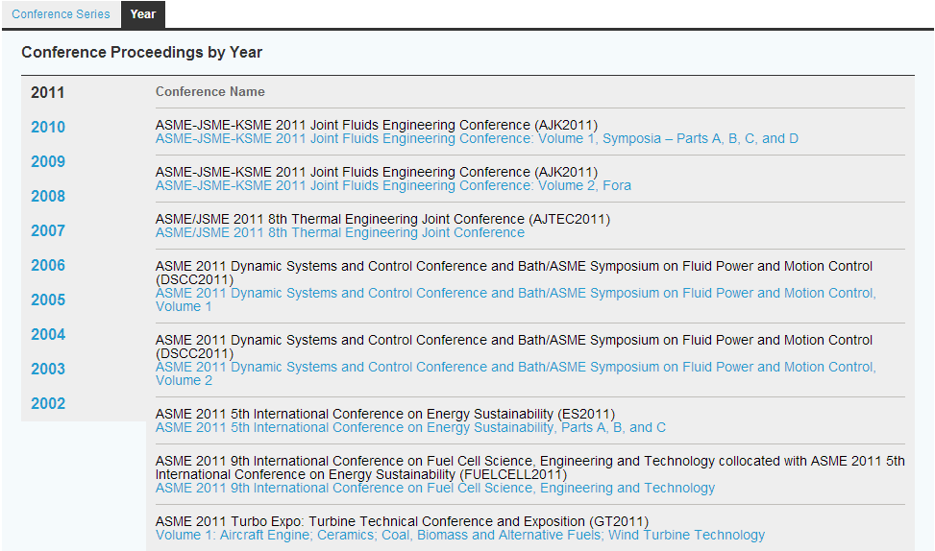
按年份浏览时，每种会议的卷数分开排列

Slide 36
新功能
NEW
A. Topic Collection 主题检索
点击导航栏上的Topic Collection，迅速找到您感兴趣的领域和主题
在同一个主题下，分别浏览期刊、电子书和会议录中的文章

Slide 37
32个主题
Biomechanical Engineering 生物机械工程
Boilers & Pressure Vessels 锅炉和压力容器
Manufacturing & Processing 制造和加工
Noise Control & Acoustics 噪声控制和声效
Nondestructive Evaluation 无损评估
Environmental Engineering 环境工程
Engineering Technology Management 工程技术管理
Pipeline & Piping Systems 管线系统
Building & Construction 建筑和施工
Renewable Energy 可再生能源
Robotics & Mechatronics 机器人和机电一体化
Computer-Aided Design (CAD) 计算机辅助设计
Conventional Power & Fuels 传统能源与燃料
Dynamic Systems & Control 动力系统与控制
Electronic & Photonic Packaging 电子与光子封装
Internal Combustion Engines 内燃机
Ocean, Offshore & Arctic Engineering 海洋、海岸与极地工程
Computers & Information in Engineering 计算机与信息的工程应用
Aerospace Industry 航空航天
Applied Mechanics 应用力学
Automotive Systems 汽车系统
Fluids Engineering 流体工程
Heat Transfer 热传导
Careers 职业规划
Defense Industry 国防
Nuclear Engineering 核工程
Numerical Analysis 数值分析
Design Engineering 工程设计
Energy 能源
Nanotechnology 纳米技术
Transportation 交通
Tribology 摩擦学

Slide 38
B. 检索
输入关键词，在ASME全站范围内检索
※ 支持词根检索、支持检索词联想
Notes:
注意：同时输入两个词检索，当中不加逻辑符号，默认是“或”的关系

Slide 39
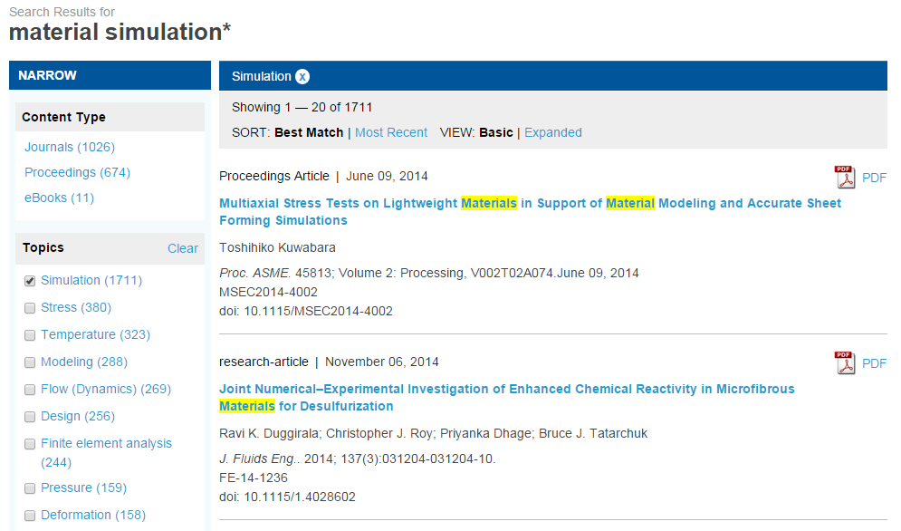
例如，检索material simulation*
此处删除检索条件
检索结果按相关度或日期排列
检索结果可按文章来源和话题筛选
如果是会议录，可按会议名称筛选
Notes:
注意：检索结果是文章或章节链接，而没有电子书、期刊或会议的总页面链接

Slide 40
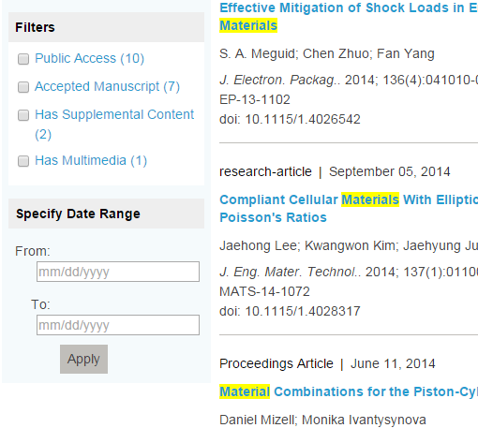
检索结果也可按文章发表日期和文章类型筛选
Notes:
注意：检索结果是文章或章节链接，而没有电子书、期刊或会议的总页面链接

Slide 41
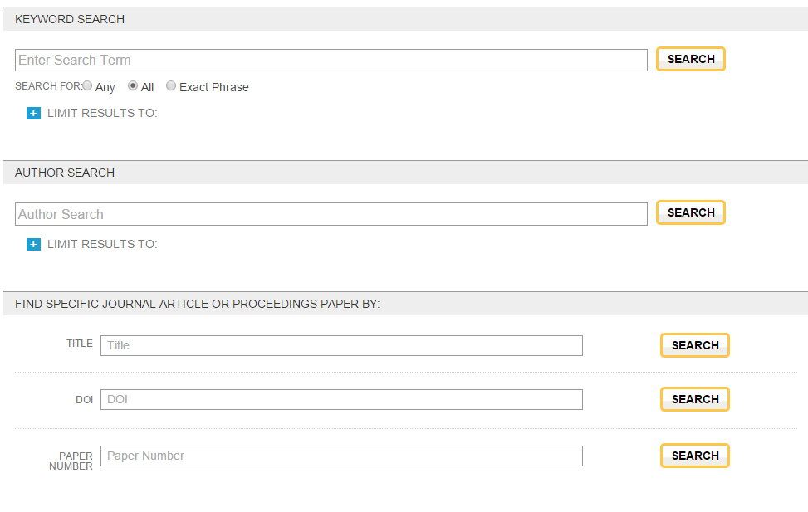
C. 高级检索
点选Exact Phrase，精确检索关键词。注意：这里的keyword出现在正文或题录信息中。
检索作者、标题、DOI号或者论文编号。
Notes:
问题5：目前ASME没有几个字段同时设定的功能，不知以后会不会改善
而且检索某校在ASME期刊上发表论文的功能也没又了

Slide 42
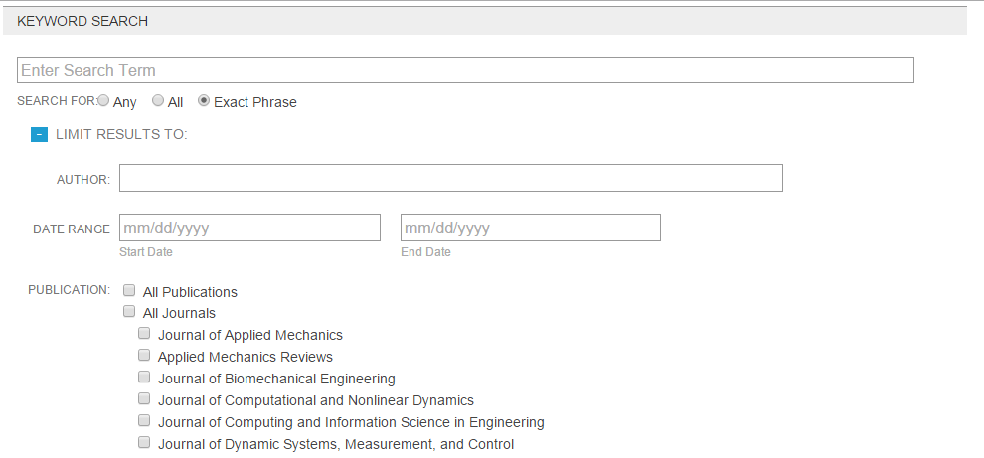
C. 高级检索
点开蓝色加号，显示更多检索条件
Notes:
问题6：如果我只勾选eBook为文章来源，检索结果中还是会出现journal、ebook和proceeding三个选项卡，点击journal，依旧是ebook中的结果，但点击proceeding，会出现proceeding中的结果

Slide 43
其他
PUBLIC ACCESS 免费试读部分
电子书的封面、引言、目录和最后的索引；期刊中的勘误记录、书评、论述、特邀编辑栏目。
AUTHOR RESOURCES 投稿须知
在期刊主页面的右下方，有author resources的链接，可进入查看作者指南、编辑政策、编辑参考网站和每本期刊的投稿要求等信息。
http://journaltool.asme.org/Content/AuthorResources.cfm
Notes:
http://journaltool.asme.org/Content/AuthorResources.cfm

Slide 44
LIBRARY SERVICE CENTER 馆员服务
馆员用账号登陆后，可通过institutional admin dashboard查看本单位账户信息。
订购后，您将受到一封邮件，内含管理员登录名（通常是图书馆联系人的工作邮箱）及密码。iGroup会请ASME统一激活，已确保管理功能可用。

Slide 45
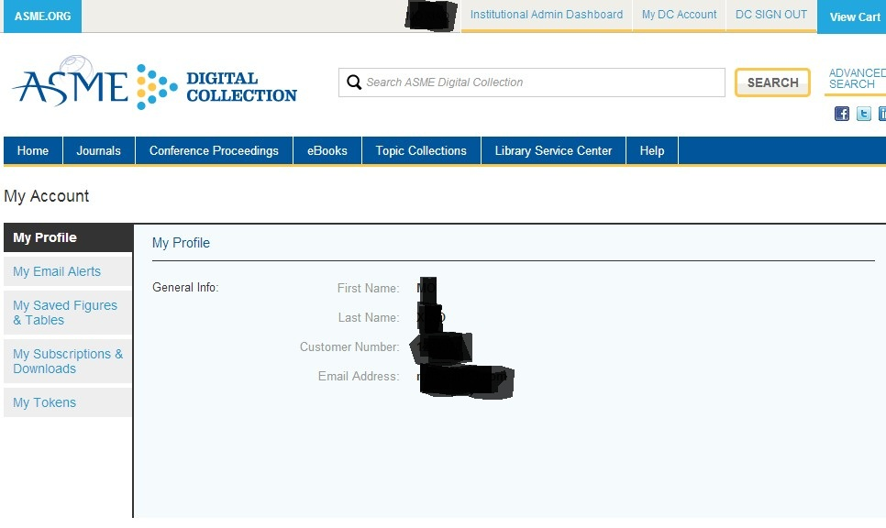
馆员登陆后，可在institutional admin dashboard中看到本校的订购的产品和下载。
（限订购用户，试用无此功能）

Slide 46
COUNTER报告
在管理员控制面板上，可找到以下使用报告：
※ 全部期刊+会议录下载次数
※ 电子书下载次数
※ 登入次数和检索量
※ 过刊（2000年前）下载次数
MARC 记录
平台搬迁后，ASME电子书的DOI 编号不会改变，因此 MARC 记录无需作任何变动。

Slide 47
移动应用
ASME 用户可通过所在单位的网络进入新平台，用个人邮箱建立一个账号，然后用移动设备访问 新平台并用该账号登陆即可。为验证移动用户是否隶属于订阅 ASME 的单位，需每三个月至少通过电脑登录一次。
※ 您在旧平台上设置的邮件提醒将无法延续至新平台。如您需要这项服务，请在新平台重建账号。

Slide 48
谢 谢
iGroup中国
上海办: 021-64454595 北京办: 010-82331971
广州办: 020-83274076 西安办: 029-89353458

